Slide 1
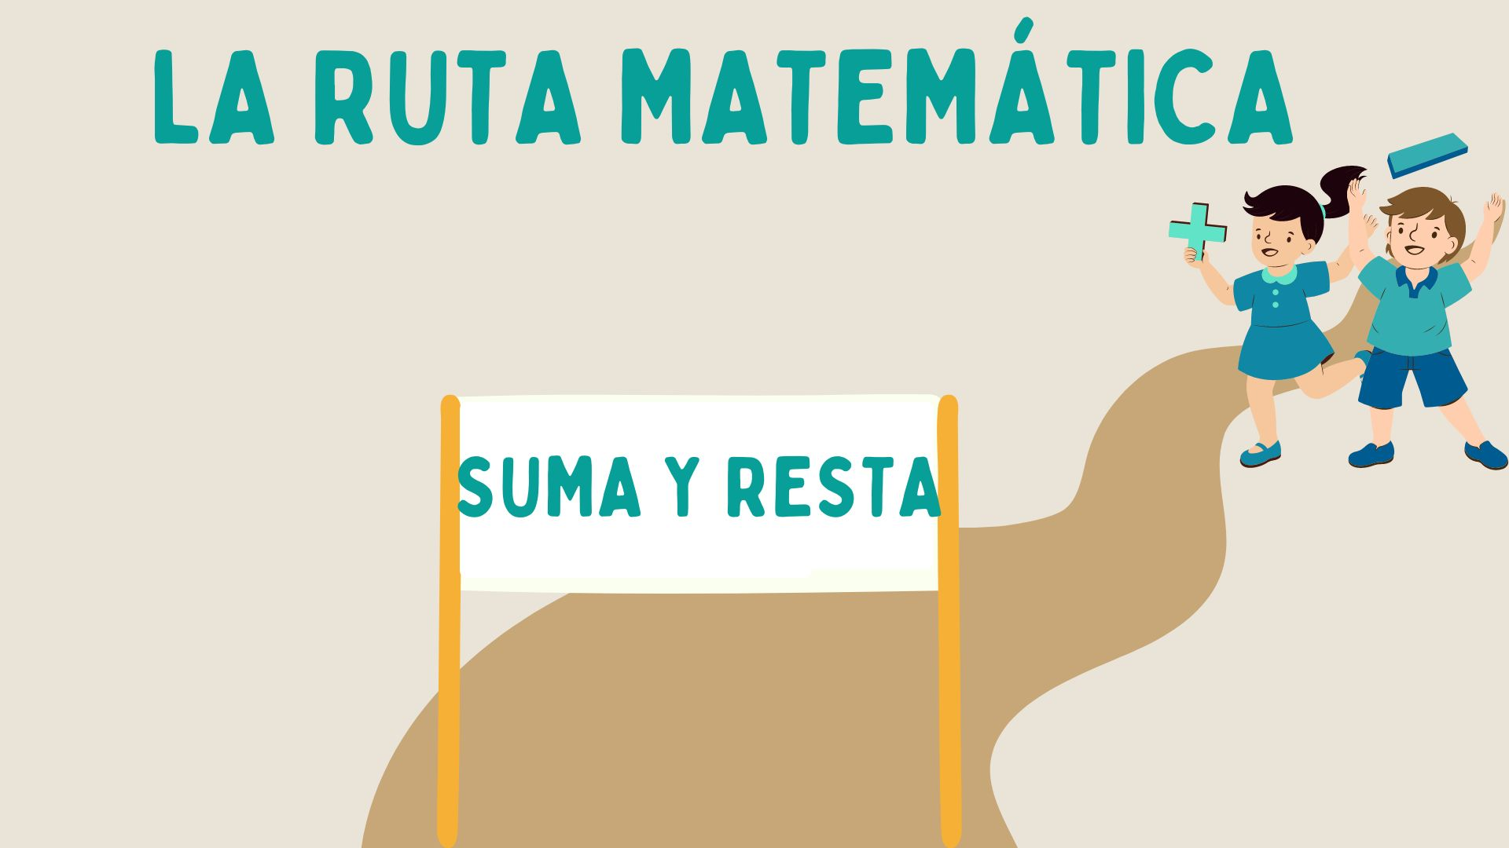


Slide 2
IMPORTANTE: Información sólo para tutor/a
PLANIFICACIÓN TUTORÍA
Propósito: Desarrollar la habilidad para restar números de dos dígitos mediante el proceso de
desagrupación, comprendiendo cuándo y cómo reagrupar decenas en unidades.
Objetivos de la Clase
Enseñar a restar números de dos dígitos cuando se debe desagrupar.
Conceptos Clave
1. Desagrupación en la resta.
2. Reserva en la columna de unidades.

Slide 3
IMPORTANTE: Información sólo para tutor/a
PLANIFICACIÓN TUTORÍA
Consejos para realizar la sesión
Para esta sesión utiliza los bloques que has traído para ayudar a tu estudiante a visualizar la desagrupación de decenas en unidades. Esto es sumamente importante, ya que es común que los estudiantes, pese a haber entendido el proceso de agrupación al sumar, confundan los procedimientos cuando deben restar.
Por lo anterior, comienza explicando que a veces no es posible restar directamente en la columna de unidades si el minuendo es menor que el sustraendo. Entonces, como “ayuda” desagrupas una decena en 10 unidades para poder llevar a cabo la resta.
Antes de realizar los ejemplos de las diapositivas, realiza una resta como 21 – 5 en que utilices los bloques para presentar el procedimiento paso a paso de desagrupación. A continuación, hagan ejercicios y finaliza pidiéndole a tu estudiante que explique con sus propias palabras lo que realizó, para verificar que no haya confusiones con la suma.

Slide 4
IMPORTANTE: Información sólo para tutor/a
PLANIFICACIÓN TUTORÍA
Para Complementar
Pídele a tu estudiante que piense ejemplos cotidianos donde ha tenido que restar desagrupando pero que no se había dado cuenta, tal vez cuando comparte su colación con sus amigos.
Preguntas de Cierre
1. ¿Qué haces si no puedes restar las unidades directamente?
2. ¿Cómo desagrupar una decena en unidades?
3. ¿Por qué es importante entender el proceso de desagrupación en la resta?

Slide 5
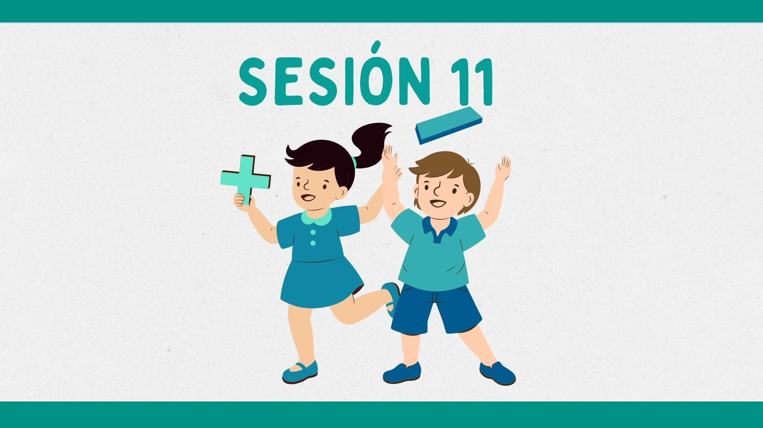

Slide 6

Algunas recomendaciones
Antes de comenzar recuerda revisar el Planificador de Tutorías que se encuentra en las diapositivas previas. Este planificador te permite organizar el contenido de esta ruta para guiar el desarrollo de cada sesión.
Ejercicios: Si quieres obtener más ejercicios para practicar con tu alumno te recomendamos las siguientes páginas web:
Khan Academy : https://es.khanacademy.org/ : Pagina gratuita. Es una página fácil de manejar y de buscar. Contiene numerosos ejercicios, videos y evaluaciones.
Matematicas libre: https://mateslibres.com/ : Pagina gratuita , con ejercicios variados.
Cokitos: https://www.cokitos.com/ : Página con juegos educativos. Orientación a diversos contenidos, pero muy útil en matemáticas. No requiere inscribirse. Abundante publicidad.
Teachy: www.Teachy.app : Pagina de inteligencia artificial, muy buena para crear ejercicios y juegos. Requiere inscribirse. En la opción herramientas de IA encontrarás variado contenido para crear y utilizar en tu sesión.
Importante: Te recomendamos mirar estas páginas antes de la tutoría, para que puedas buscar y familiarizarte con la página web.

Slide 7


Representación de n° por medio de bloques multibase
1 unidad
1 decena
Notes:
¡RECUERDA! Encontrarás actividades para trabajar el concepto de unidad y decena en la sesión 10 de esta misma Hoja de Ruta.

Slide 8
Resta de n° con dos dígitos
D U
Simbólicamente
2 5
D U
2 5
- 8
1 7
1
15

Slide 9
Desagrupar
Lo que vimos en la diapositiva anterior se llama desagrupar.
Cuando realizamos una resta, comenzamos por las unidades. Si las unidades del minuendo son menores que las del sustraendo, como en el caso anterior, debemos desagrupar las decenas y pasar 1 decena a unidades y luego realizar la resta.
Ejemplo y pasos para resolver una resta desagrupando:
4 2
1 9
Pasos para resolverla

Slide 10
Resta con desagrupar
D U
Comienzo restando las unidades. En este caso 2 - 9. No puedo restarlo por lo tanto tendré que desagrupar una decena.
4 2
1 9
1
3
12
Al desagrupar la decena, las unidades del primer sumando se transformaron en 12 ( 1 decena + 2 unidades = 12 unidades) y las decenas en 3 (desagrupamos una)
2

Slide 11
Resta con desagrupar
D U
4 2
1 9
2 3
3
Resto las unidades 12 - 9 = 3. Escribo el 3 bajo las unidades.
3
12
Resto las decenas 3- 1 = 2. Escribo el 2 bajo las decenas.
4

Slide 12
Ejemplo 2:
D U
Comienzo restando las unidades. En este caso 0 - 3. No puedo restarlo por lo tanto tendré que desagrupar una decena.
1
5 0
2 3
2 7
4
10
2
Al desagrupar la decena, las unidades del primer sumando se transformaron en 10( 1 decena) y las decenas en 4 (desagrupamos una)
3
Resto las unidades 10 - 3 = 7. Escribo el 7 bajo las unidades.
4
Resto las decenas 4- 2 = 2. Escribo el 2 bajo las decenas.

Slide 13
Ejercicios
Abre tu cuaderno y resolvamos los siguientes ejercicios.
5
18
6
12
8
11
6 8
3 9
7 2
2 7
9 1
3 6
2 9
4 5
5 5
1
16
5
10
7
13
2 6
1 8
6 0
1 4
8 3
5 6
8
4 6
2 7

Slide 14
Ejercicios
Abre tu cuaderno y resolvamos los siguientes ejercicios.
4
10
7
11
7
11
5 0
2 2
8 1
7 9
8 1
1 3
2 8
2
6 8
6
14
3
12
8
11
7 4
6 5
4 2
3 7
9 1
6 7
9
5
2 4

Slide 15

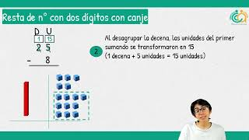
¡Resumen de hoy!

Slide 16



¡Ahora es tu turno!
1) ¿Qué resta representa?
3) ¿Cuál es el resultado?
D U
8 1
9
RESPONDER ACÁ:
https://forms.gle/Zxta8dbxk5TUDoFu9
2) ¿Cuál es el resultado?

Slide 17
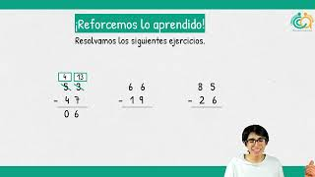
¡Reforcemos lo aprendido!

